Slide 1

الوعظ مع التنوع
د. جيفري آرثرز
مقدمة
المساق
ندوة في كلية سنغافورة للكتاب المقدس مع د. جيفري آرثرز في تموز 2014
أستاذ الوعظ في كلية غوردون-كونويل اللاهوتية
تم تحميلها من قبل د. ريك جريفيث • مؤسسة الدراسات اللاهوتية الأردنية
كل الملفات بلغات عدة للتنزيل المجاني على BibleStudyDownloads.org

Slide 2

2 تيموثاوس 4: 1-2
1 أنا أناشدك إذاً أمام الله والرب يسوع المسيح العتيد أن يدين الأحياء والأموات عند ظهوره وملكوته 2 اكرز بالكلمة اعكف على ذلك في وقت مناسب وغير مناسب وبخ انتهر عظ بكل أناة وتعليم.

Slide 3

ماذا يستطيع هذا المساق أن يفعل لك؟
1. يطور موهبتك

Slide 4
نحن نتعلم كيف نعمل الأشياء من خلال عمل الأشياء التي نتعلم كيف نعملها
أرسطو، الأخلاق 2، ذ

Slide 5
ماذا يستطيع هذا المساق أن يفعل لك؟
1. يطور موهبتك
2. يساعدك على الوعظ بدقة أكبر حتى نقول ما قاله الله في النص
3. يساعدك على الوعظ بملائمة أكبر حتى نتمم دورنا كساهرين لأجل
النفوس (عب 13: 17)
4. يساعدك على الوعظ بتنوع أكبر حتى تكون عظاتك ممتعة للآخرين
وممتعة لك
5. يحسن قدرتك على الوصول للناس خارج مجتمع الإيمان

Slide 6
دور الوعظ هو العنصر العامل الأول المرتبط بالنمو الكرازي في الكنيسة
ثوم رينر، العميد المؤسس في مدرسة بيلي غراهام للإرساليات، الكرازة ونمو الكنيسة (جامعة سوثرن)

Slide 7

يجب أن تجذب السمكة إلى سنارة الصيد وإن لم تأتي إليها فعليك أن تلوم الصياد وليس السمكة
سبرجن، محاضرات لطلابي

Slide 8
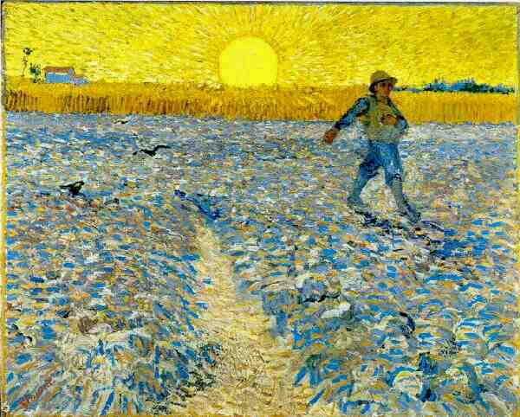
مثل البذار
متى 13: 19
المثل: وفيما هو يزرع سقط بعض على الطريق، فجاءت الطيور وأكلته.
التفسير: كل من يسمع كلمة الملكوت ولا يفهم فيأتي الشرير ويخطف ما قد زرع في قلبه.

Slide 9
ماذا يستطيع هذا المساق أن يفعل لك؟
1. يطور موهبتك
2. يساعدك على الوعظ بدقة أكبر حتى نقول ما قاله الله في النص
3. يساعدك على الوعظ بملائمة أكبر حتى نتمم دورنا كساهرين لأجل
النفوس (عب 13: 17)
4. يساعدك على الوعظ بتنوع أكبر حتى تكون عظاتك ممتعة للآخرين
وممتعة لك
5. يحسن قدرتك على الوصول للناس خارج مجتمع الإيمان
6. يساعد على التقليل من حجم الخوف الطبيعي المرتبط بالوعظ

Slide 10
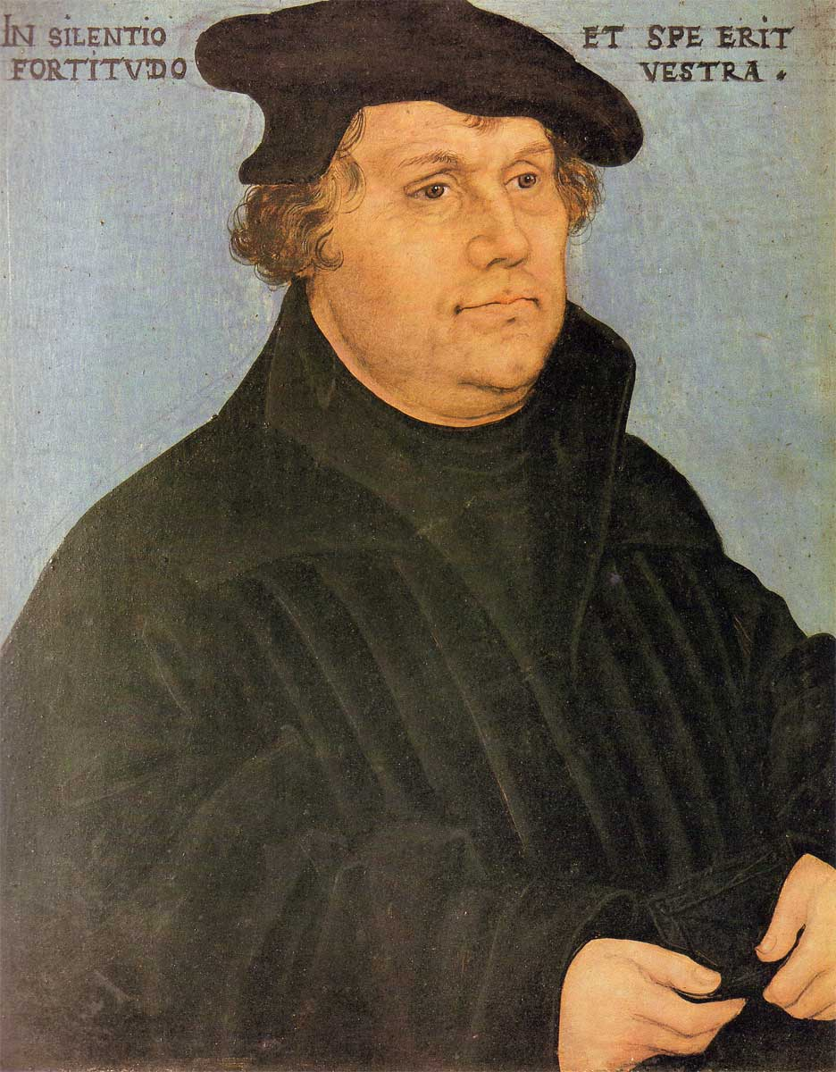

مع أنني كبير وخبير
لكنني أخاف في كل مرة
أعظ بها
مارتن لوثر

Slide 11
الوعظ مع التنوع
“العهد”
نحن ملتزمون بمتابعة مهارات الوعظ داخل مجتمع يقدم قبولاً غير مشروط؛ فضلا عن المساءلة الكتابية والفكرية.
بوصفي معلمك سأسعى إلى التمسك بهذه المعايير وخلق جو من التعاون بدلاً من الخجل أو الفخر.
نحن نتعلم أن نخدم الله ومستمعينا

Slide 12
2 تيموثاوس 4: 1-2
1 أنا أناشدك إذاً أمام الله والرب يسوع المسيح العتيد أن يدين الأحياء والأموات عند ظهوره وملكوته 2 اكرز بالكلمة اعكف على ذلك في وقت مناسب وغير مناسب وبخ انتهر عظ بكل أناة وتعليم.

Slide 13
Black

Slide 14

BibleStudyDownloads.org
استخدم رمز الإستجابة السريعة (QR Code) للحصول على الرابط الإلكتروني الخاص بالمصادر
Notes:
الرابط للصفحة الإلكترونيَّة الخاصَّة بالمصادر على الموقع: BibleStudyDownloads.org
Links to the Resource page at BSD
______________
Common-09

Slide 15

الرابط للعرض التقديميِّ "فن الوعظ" متاحٌ على الموقع الإلكترونيّ:
BibleStudyDownloads.org
أحصل على هذا العرض التقديمي مجاناً
Notes:
PR Preaching (Homiletics) Arabic
_____________
Common-36

